Slide 1
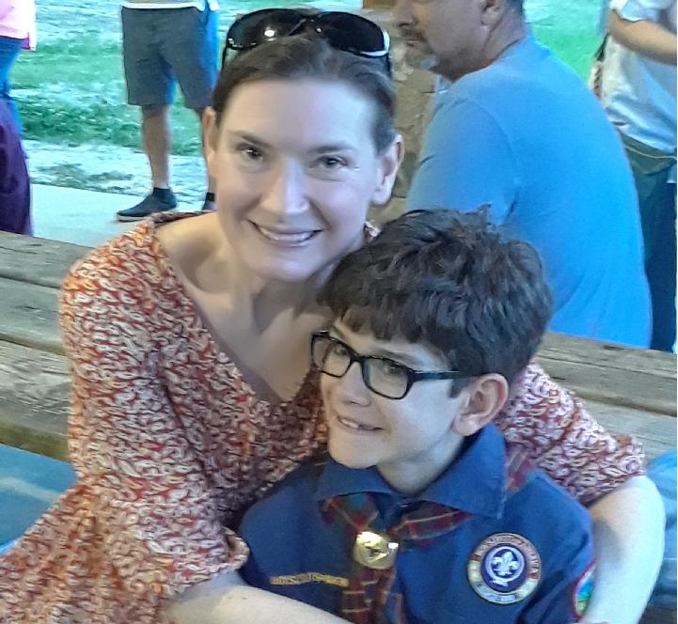
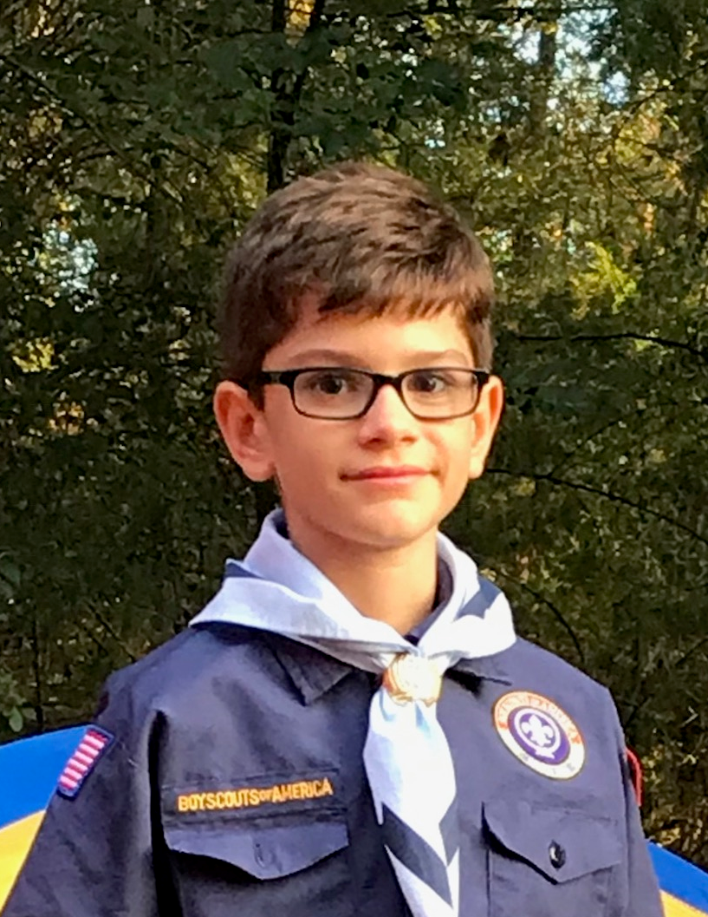
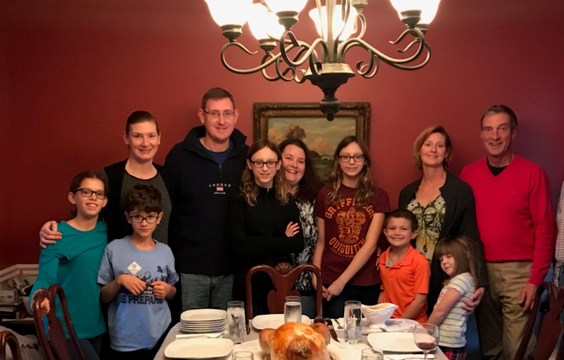
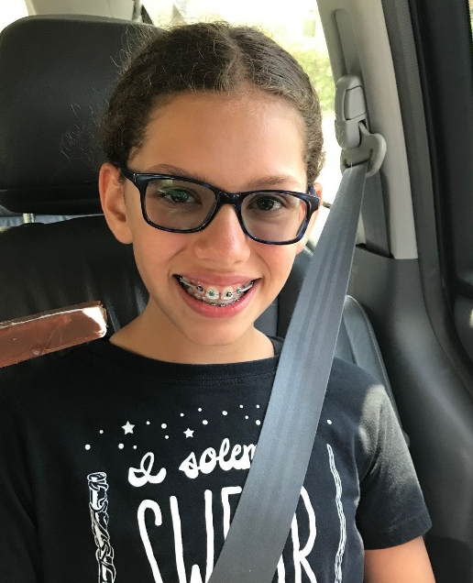
Me llamo señora Hernández.
Éstos son los miembros
de mi familia.
Éste es mi hijo.
Éstas son mis actividades favoritas:
Ésta es mi hija.

